Slide 1


Présentation matière EIP ET Comment choisir son EIP

Slide 2

Plan
Pédagogie
Objectif de l’EIP
Pédagogie
Propre à l’étudiant
Recherche
Thèmes, clients/utilisateurs
Existants, manques
Processus itératif
Pour valider son EIP
Laboratoires
Dates clés
Contact

Slide 3

Pédagogie
3 années
2 RDV par mois
Rendus obligatoires
Module global
4 équipes
Relation groupe / équipes eip

Slide 4



Objectifs de l’EIP
Les nôtres
Apprendre à finir un projet
Technique
Documentation
Promotion
Carte de visite
Travaille en équipe > 6
Les vôtres
Projet plaisant
Monter une société, une communauté…

Slide 5

Recherche
Définir des critères
Projet
Clients / utilisateurs
Technologies
Domaines
Obligatoire : Multi OS et DB
Contexte
Reprise
Contribution
Projet d’entreprise
Idée originale

Slide 6

Processus Itératif
Evoquer les thèmes
Exposer les besoins
Chercher à y répondre
TRAVAIL D’EQUIPE

Slide 7
Valider son EIP
Validation module
Sujet
Soumettre
Valider
Groupe
Soumettre
Valider
Documents
Etude existant (EDE)
Etude fonctionnelle
Ebauche cahier des charges
Faire un suivi
Échanger

Slide 8
Laboratoires
Tous laboratoires possibles
Suivis par le LabEIP
Validation laboratoire puis LabEIP
Pour GDL :
Fiche projet du GameDevLab :
http://gamedevlab.epitech.eu/docs/fiche-projet.docx

Slide 9
Dates clés
Ouverture workflow : 05/11
Cours documentation : ~10/12
Validation sujet : 20/12
Validation groupe : 30/01
EDE + 50W : 15/02
Etude fonctionnelle : 17/03
Ebauche CDC : 07/04

Slide 10
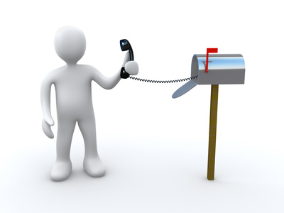
Contact
Ticket :
http://intra.labeip.epitech.eu
Equipe pédagogique : eip@epitech.eu
Assistants : labeip@epitech.eu
01.44.08.01.29

Slide 11

Questions et propositions

